Slide 1
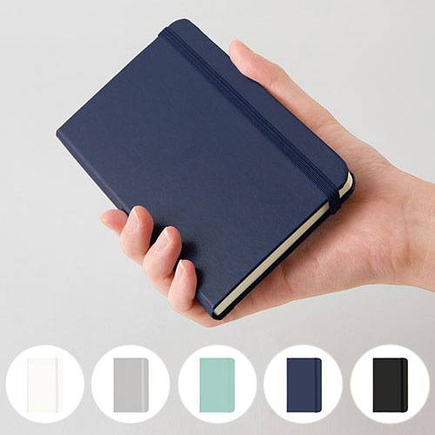
【提案書】
ハードカバーハンディノート
特徴
ハンディサイズで持ち歩きにも便利なノートです。PU素材を表紙に使用したハードカバータイプのため高級感があり、オープンキャンパスや会社説明会などのノベルティ用としても人気です。
納期
納期スペース
仕様
カラー展開：全5色
素材：紙(約80枚)、PU 他
サイズ：90×140×12(mm)
包装：CPP袋
お見積
お見積りスペース

